Slide 1


语音识别与合成实验
北京理工大学
BEIJING INSTITUTE OF TECHNOLOGY
课程考核验收项目
计算机学院 人工智能专业 07162001班
指导老师：毛老师
学生：肖良寿

Slide 2
KALDI实验
MindSpore实验
总结

Slide 3
KALDI实验
PROJECT BASED ON KALDI
运用kaldi软件进行语音识别的实验。实验采用的示例为EGS下thchs30，进行普通话语音识别。并仿照voxforge例程制作online-demo

Slide 4
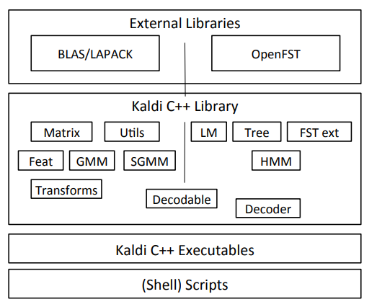
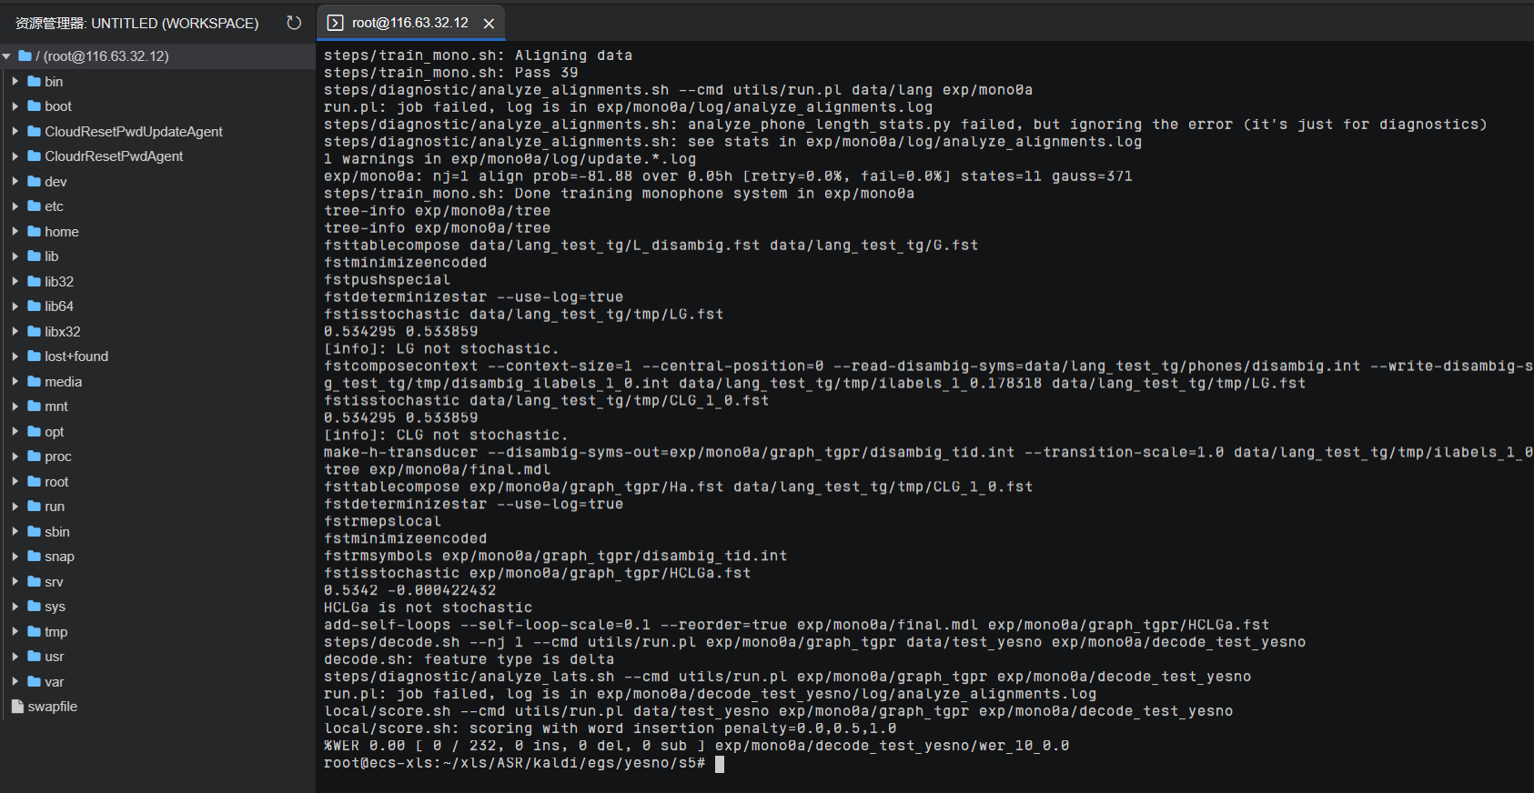
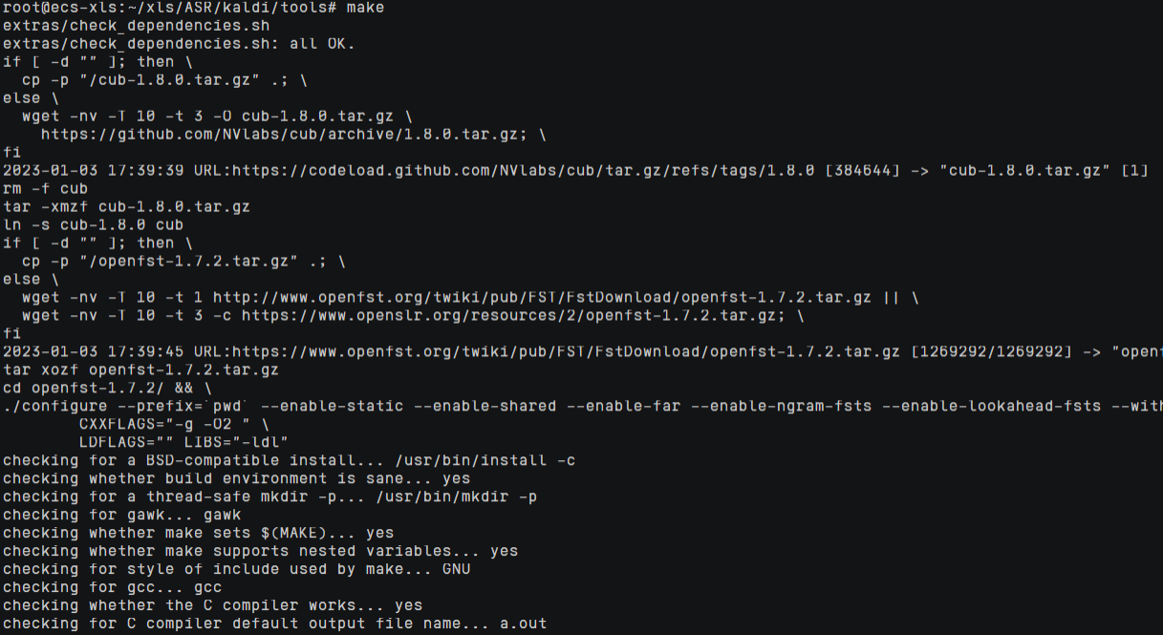
KALDI软件包安装
源码编译
根据安装提示对
源码进行编译，
此过程历时较长
克隆源代码
检验是否成功
自kaldi官方网站克隆
完整的项目源代码到
本地（服务器）
运行EGS目录下的
yesno例程检验是
否安装成功

Slide 5
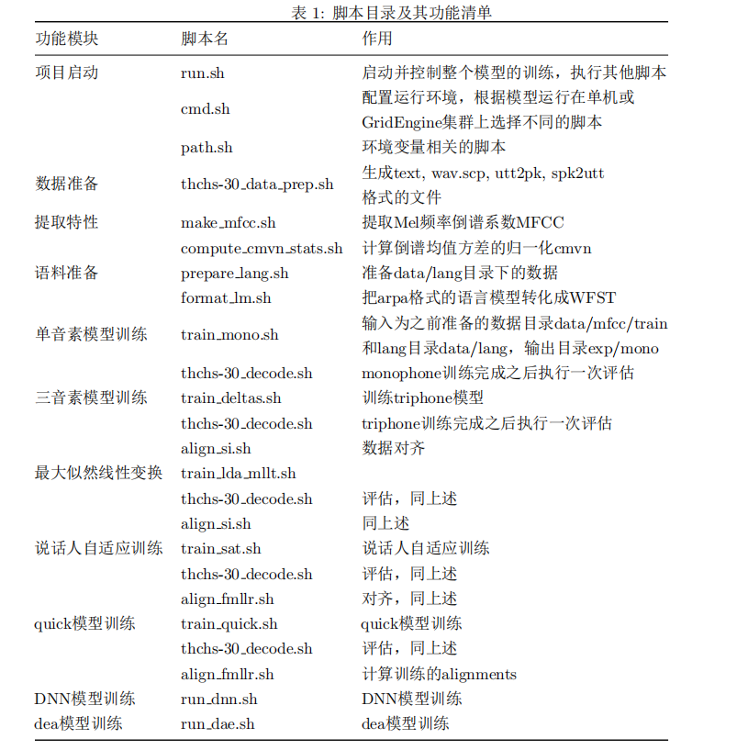
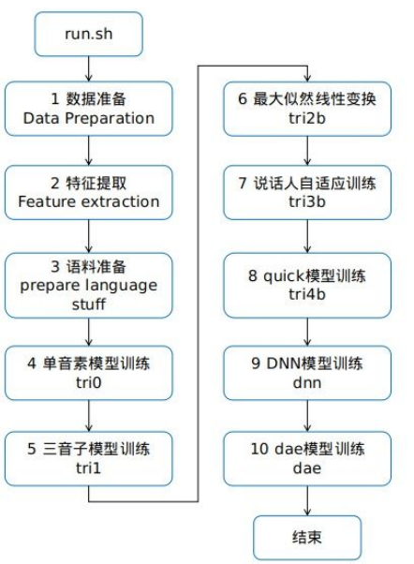
THCHS30例程原理

Slide 6
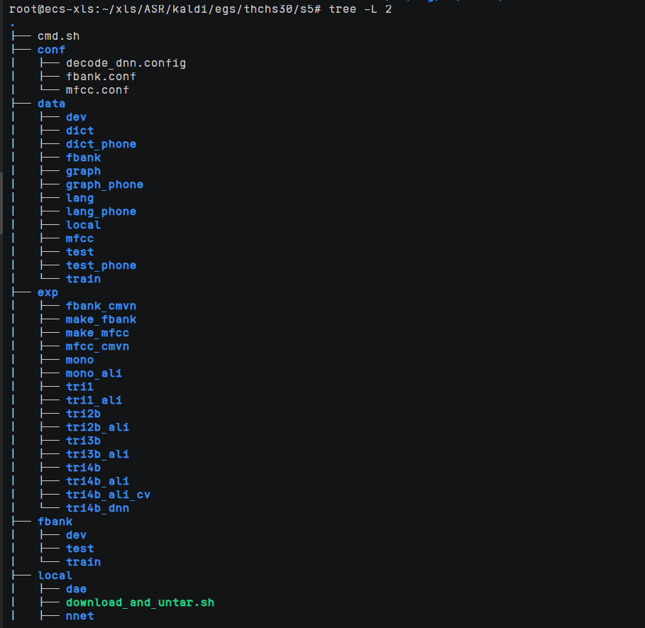
THCHS30例程原理
在s5路径下，有三个脚本：run.sh、cmd.sh和path.sh。其中run.sh是驱动整个例程的主脚本，在该脚本中组织执行了例程其他的全部脚本，启动例程训练也只需要执行这一脚本。run.sh中首先调用cmd.sh脚本，该脚本的具体作用为配置例境，也是在启动项目之前需要提前修改的。具体来说，cmd.sh中需要根据运行环境是单机或GridEngine集群修改环境变量配置，单机时选择”run.pl”，多机器集群则选用”queue.pl”，一般情况下在单机多线程环境下运行，采用前者，本实验即是如此。

Slide 7
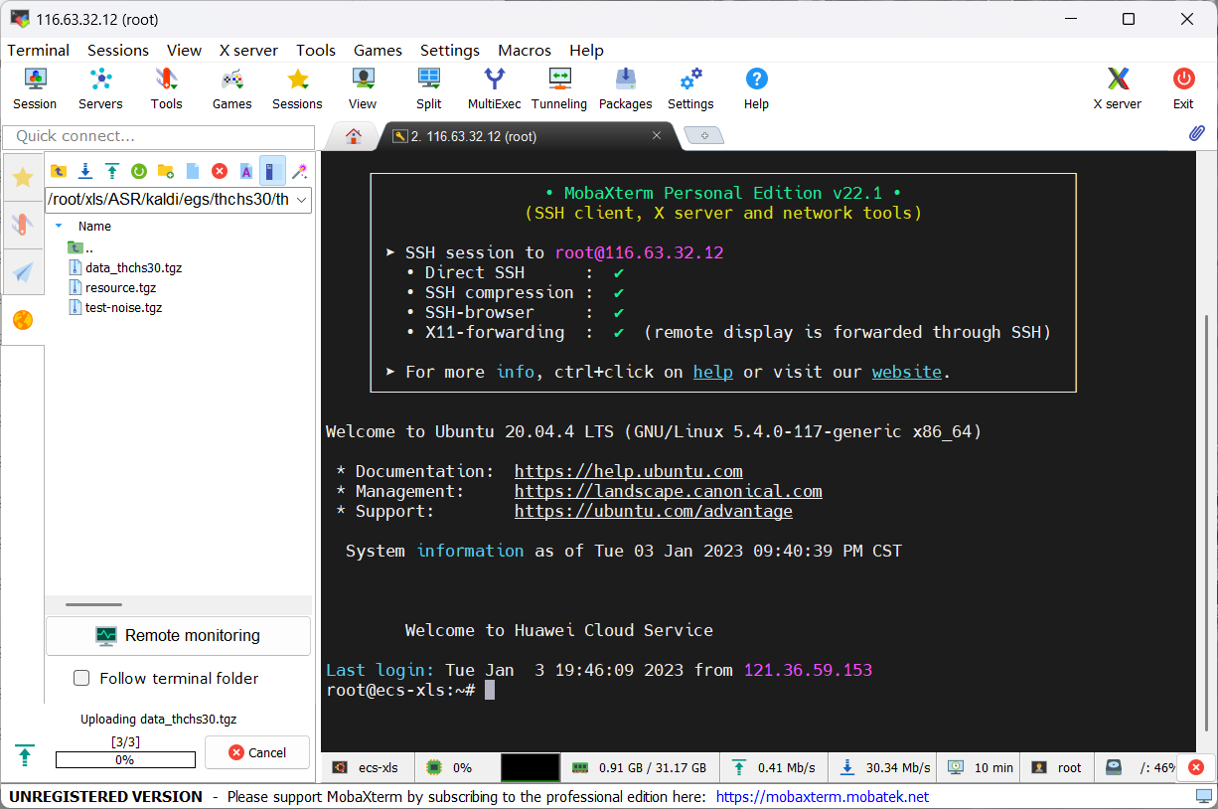
数据集以及训练过程
01
数据集下载与上传
数据集为清华大学语音与语言技术中心(CSLT)发布的开放中文语音数据库THCHS30，将其下载至本地后通过MobaXterm工具上传至服务器
02
模型的训练
执行run.sh脚本启动模型训练，即可自动执行Page5所示的算法流程，待训练完成后在s5目录下生成诸多与训练相关的文件。

Slide 8
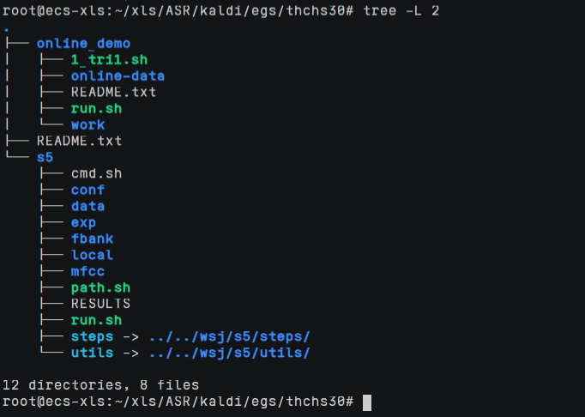
online-demo
online-demo的制作参照自voxforge例程。
首先进入kaldi项目源码的tools目录下通过执行install_portaudio.sh脚本来安装跨平台的音频I/O库portaudio，并进入kaldi软件根目录下src路径中执行命令“make ext”来编译ext。测试模式有两种：模拟在线解码模式，其中音频来自预先录制的音频片段；实时解码模式，使用语言和声学模型来识别他的语音。实验演示的测试模式为前者。
演示的具体内容参见提交的演示视频。

Slide 9
MindSpore实验
PROJECT BASED ON MindSpore
基于MindSpore框架与Ascend平台进行Tacotron2语音合成模型实验。

Slide 10
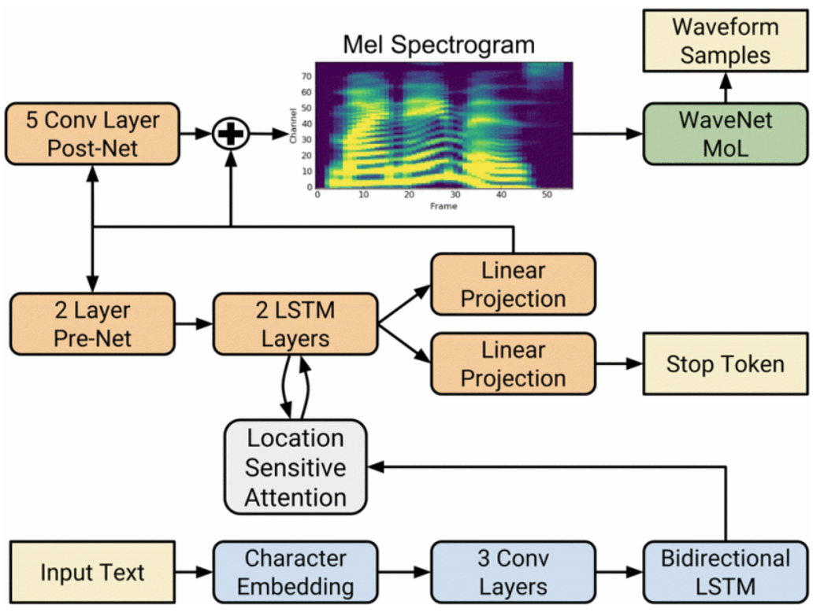
实验原理
Tactron2模型
Tacotron2是由Google Brain在2017年提出的一个End-to-End语音合成框架。模型结构如左图所示。
论文获取址:https://arxiv.org/pdf/1712.05884.pdf

Slide 11
极其艰难的MindSpore安装过程
ModelArts
Ascend+Ubuntu18.04
GPU加速型ECS
CPU型框架
Ascend+CentOS7.6
未深入尝试
第一次失败
第二次失败
第三次失败
勉强成功
据以往经验以及同学行尝试的经验，ModelArts训练模型坑多且不稳定，很不友好，未做进一步尝试
申请搭载Ascend 310芯片的云服务器，操作系统镜像仅Ubuntu 18.04版本可选，与之搭配的最新CMake工具编译MindSpore时报错称版本过低
在GPU加速型ECS上安装MindSpore框架，自动安装与手动安装均尝试，确保版本匹配与官网一致，均在检验时报错：GPU不可用
CPU型的MindSpore框架安装无门槛。然而执行训练脚本异常退出。查阅官方源码知，Tactron2模型不支持CPU。
重新申请搭载Ascend 310芯片的云服务器，操作系统镜像选择CentOS7.6。按照官方说明从头安装MindSpore框架，检验成功

Slide 12
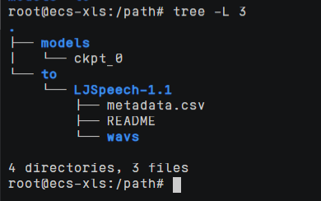
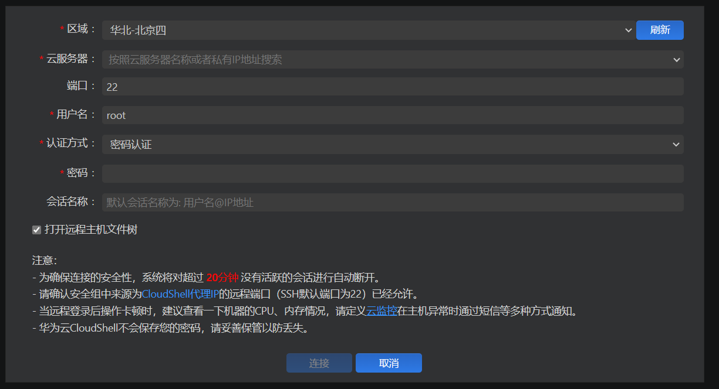
Tacotron2模型训练
01
已启动训练过程
数据集采用LJSpeech，下载及上传过程同kaldi部分所述。首先运行generate hdf5.py程序，生成对应的.hdf5文件。之后进入数据处理以及模型训练
02
训练意外中断
之后后由于云服务器CloudShell连接方式中途断开，致使训练中断，且云计算资源耗尽，训练结果尚未知。

Slide 13
总结
SUMMARY OF PROJRCT
对两部分实验的总结

Slide 14
实验总结
整体上看，项目完成较为顺利
1
实验尚存在一定的瑕疵
1
实现了kaldi在THCHS30的语音识别过程
MindSpore框架实验的部分
浪费较多时间与计算资源
2
2
启动了基于MindSpore框架的Tacotron2模型训练
CloudShell连接时常断开，
中断模型训练
3
3

Slide 15
感谢老师们的 悉心指导
计算机学院 人工智能专业 07162001班
指导老师：毛老师
学生：肖良寿

